Slide 1
(三)列印成績表及報表
(Q) 查詢
(R) 成績表/分析報表

Slide 2
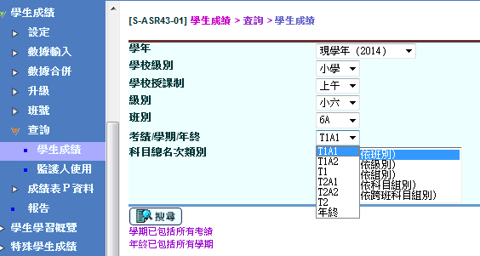
學生成績>查詢
(Q) 查詢
P.2

Slide 3
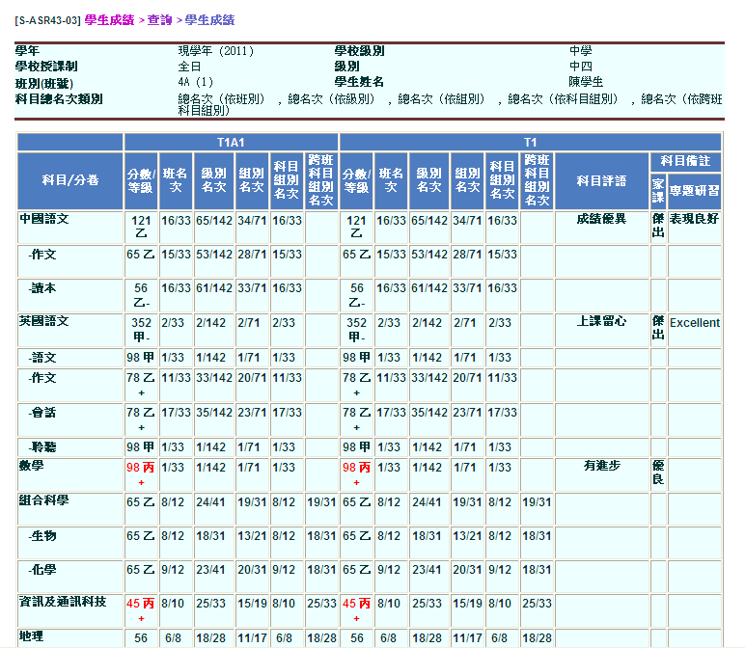

學生成績>查詢
(Q) 查詢
OM by Class
總名次 (依班別)
OM by Class Level
總名次 (依級別)
OM by Stream
總名次 (依組別)
OM by Subject Group
總名次 (依科目組別)
OM by Cross Class Subject
總名次 (依跨班科目組別)
P.3

Slide 4
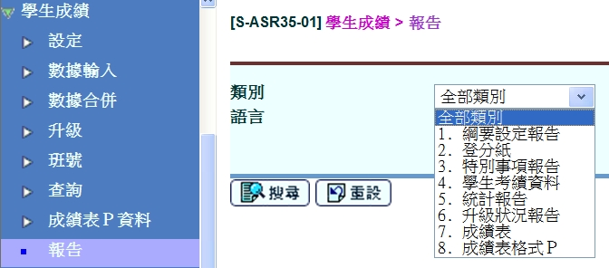
學生成績報告
(R) 成績表/分析報表
學生成績表
學生歷年成績紀錄表
統計報告
P. 4

Slide 5
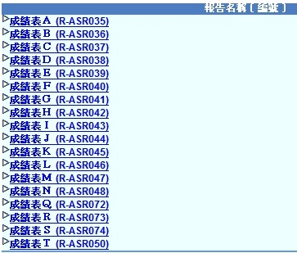

學生成績表
(R) 成績表/分析報表
成績表 A - T
成績表 P
P. 5

Slide 6
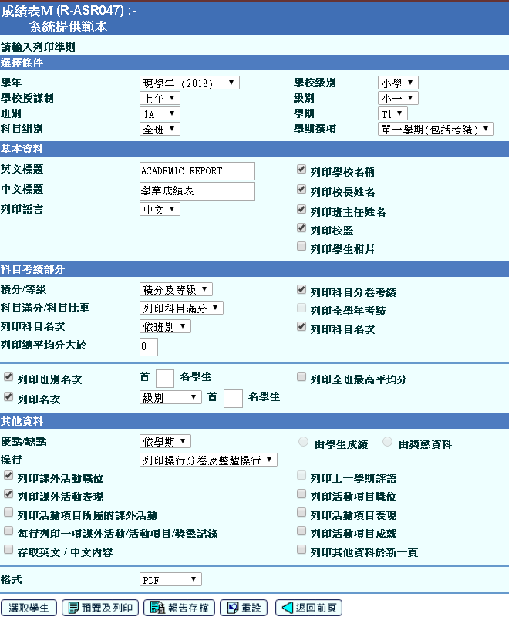
學生成績表列印選項
(R) 成績表/分析報表
列印學生相片

Slide 7
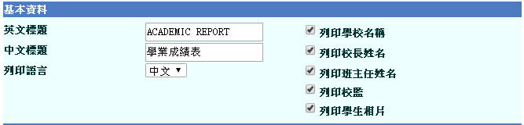
新增功能
(R) 成績表/分析報表
適用於成績表K,L,M 和歷年成績表A,B,C
註:學生相片取自「學生資料」模組

Slide 8
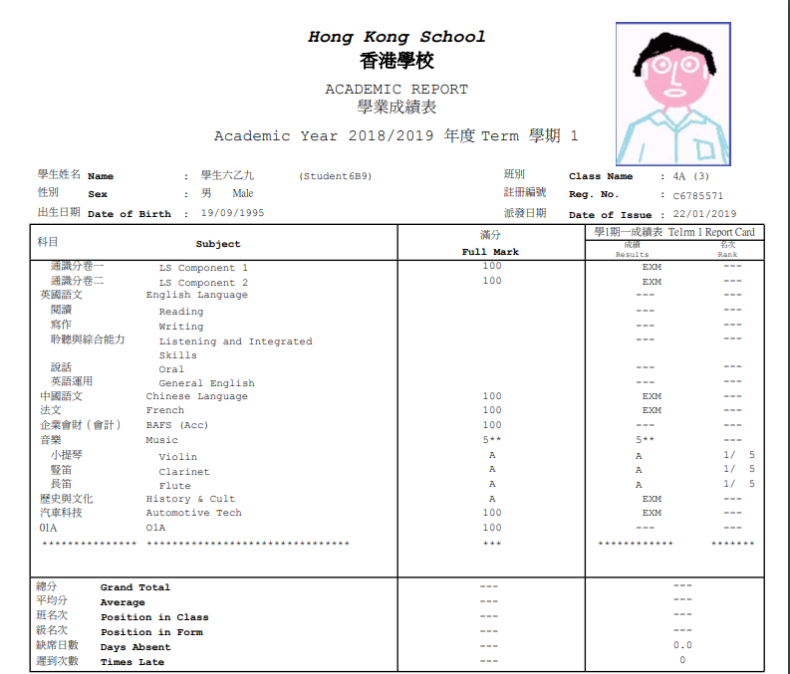
樣本-學生成績表 M (R-ASR047)
(R) 成績表/分析報表

Slide 9
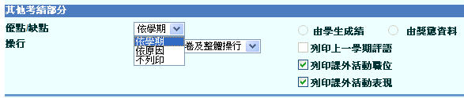
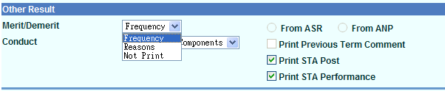
列印優點/缺點
(R) 成績表/分析報表
成績表優點/缺點列印選項︰
依學期(Frequency)
依原因(Reasons)–由學生成績(From ASR)
依原因(Reasons)–由獎懲資料(From ANP)
不列印(Not Print)
P.9

Slide 10
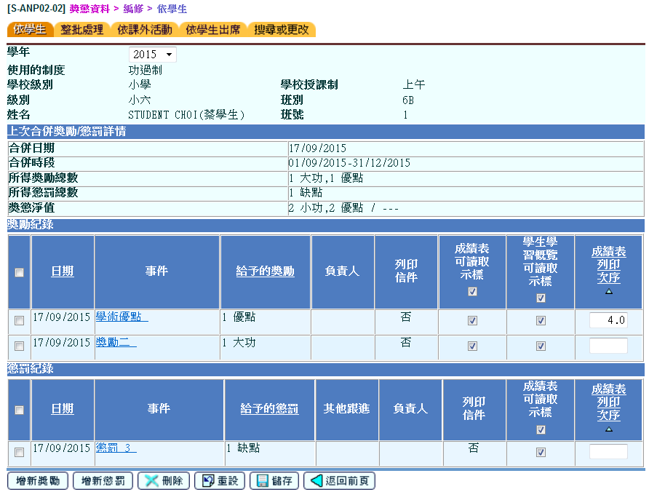
列印優點/缺點
(R) 成績表/分析報表
在獎懲資料模組輸入資料
P.10

Slide 11
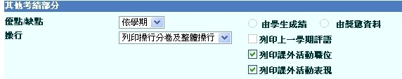
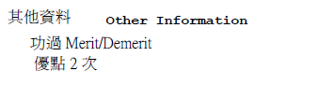
列印優點/缺點
(R) 成績表/分析報表
依學期列印優點/缺點
樣本
P.11

Slide 12
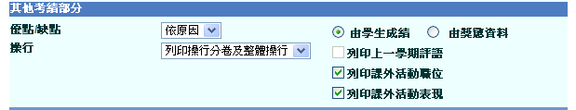
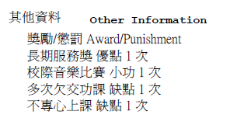
列印優點/缺點
(R) 成績表/分析報表
依原因列印優點/缺點，選擇「由學生成績」
樣本
P.12

Slide 13
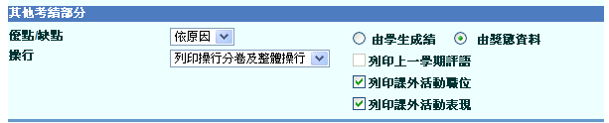
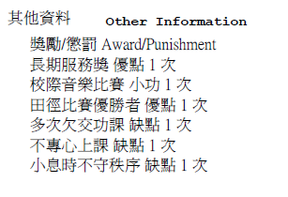
列印優點/缺點
(R) 成績表/分析報表
依原因列印優點/缺點，選擇「由獎懲資料」
樣本
P.13

Slide 14
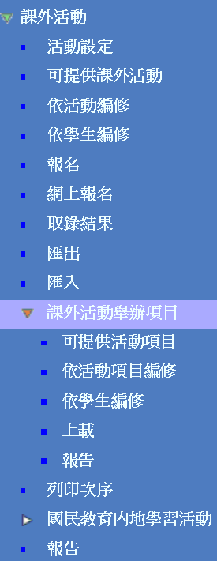
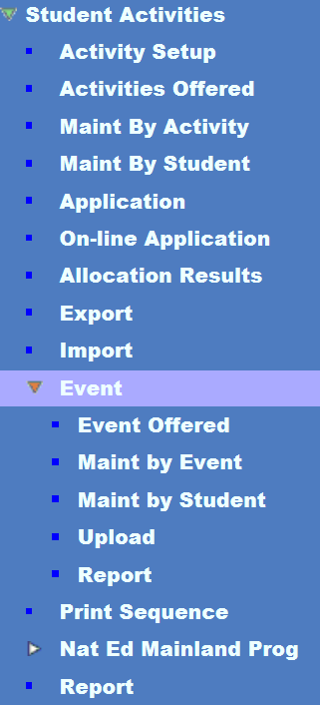
(R) 成績表/分析報表
課外活動及學生成績模組新功能
學生成績模組支援課外活動舉辦項目
P.14
Notes:
由3.0.0.07072017 版本起可使用此功能

Slide 15
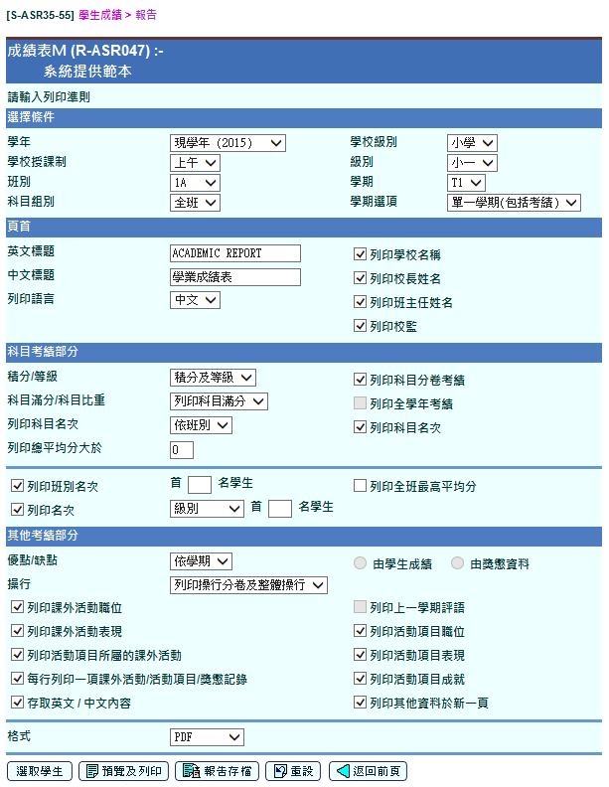
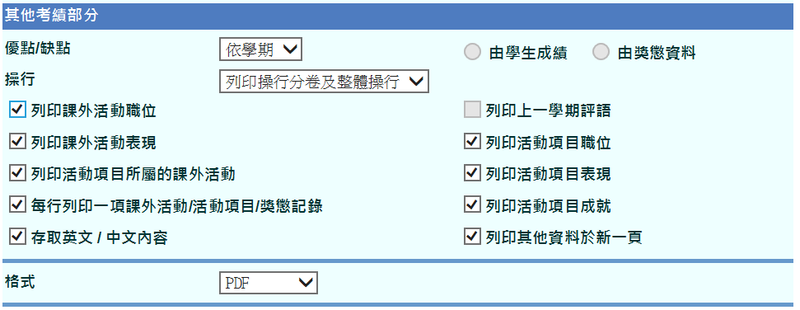
學生成績模組新增功能一覽（以成績表Ｍ為例）
(R) 成績表/分析報表
新
新
新
新
新
新
新

Slide 16
列印活動項目職位、表現、成就及
活動項目所屬的課外活動
(R) 成績表/分析報表
功能簡介
  成績表能夠顯示：
    活動項目職位
    活動項目表現
    活動項目成就
    活動項目所屬的課外活動
  在相關的成績表中顯示學習成果
課外活動
活動項目
課外活動參考例子：
中文學會
學生會
童軍
辯論隊
活動項目參考例子：
探訪長者中心
賣旗活動
校際田徑比賽
海外考察交流活動

Slide 17
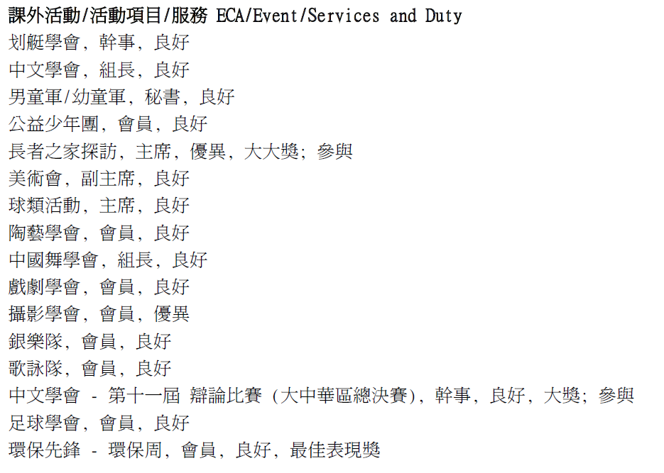
列印活動項目職位、表現、成就及
活動項目所屬的課外活動
(R) 成績表/分析報表
☑活動項目所屬的課外活動
活動項目名稱
☑活動項目職位
☑活動項目表現
☑活動項目成就

Slide 18
每行列印一項課外活動/活動項目/獎懲記錄
(R) 成績表/分析報表
功能簡介
  從用戶介面控制其他考績，例如課外活動、
  活動項目及獎懲記錄等資料的顯示方法
  選擇以每行列印一項相關記錄
  或以多行列印相關記錄
  提供更彈性的選擇

Slide 19
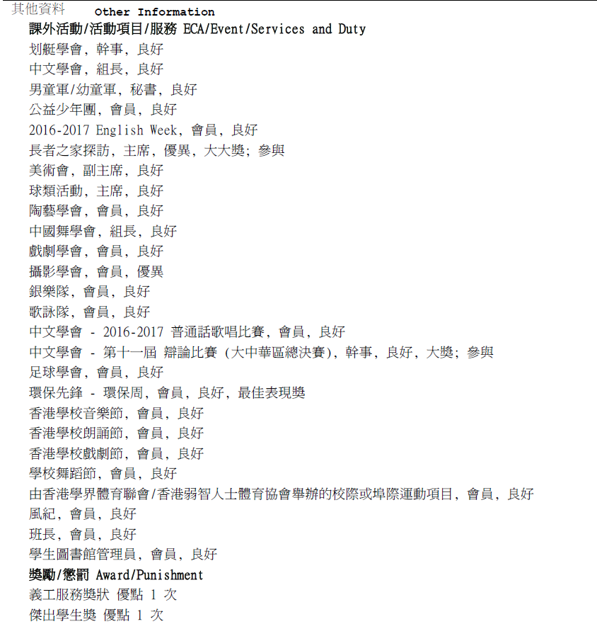
每行列印一項課外活動/活動項目/獎懲記錄
(R) 成績表/分析報表
☑ 每行列印一項課外活動/活動項目/獎懲記錄

Slide 20
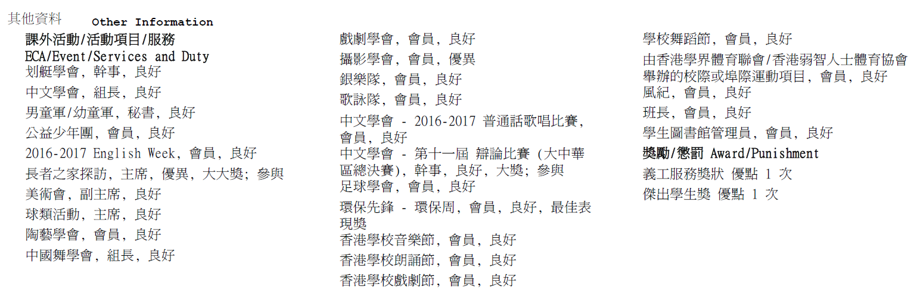
每行列印一項課外活動/活動項目/獎懲記錄
(R) 成績表/分析報表
 每行列印一項課外活動/活動項目/獎懲記錄
成績表M

Slide 21
列印其他資料於新一頁
(R) 成績表/分析報表
功能簡介
  用戶可以選擇將其他資料放在同一頁的底部位置
  亦可以選擇另開新頁

Slide 22
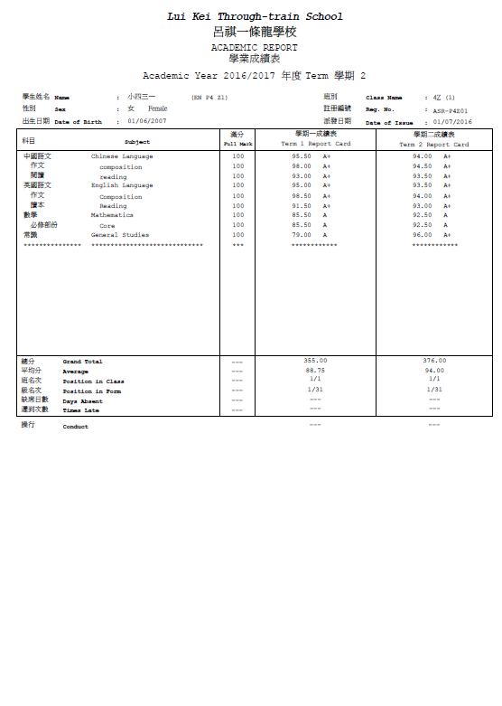
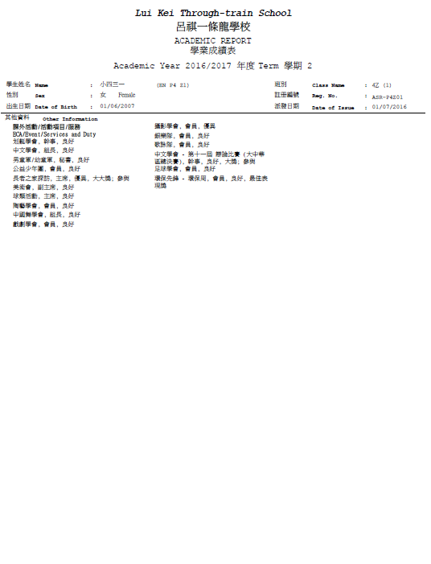
列印其他資料於新一頁
(R) 成績表/分析報表
☑列印其他資料於新一頁

Slide 23
成績表Ｐ／成績表Ｐ - 科目備註 (R-ASR049)
(R) 成績表/分析報表
問：成績表Ｐ與其他成績表有甚麼分別？
1.數據輸入
2.數據合併
3. 產生成績表
成績表的製作方法(除成績表P外)
成績表P的製作方法
1.數據輸入
2.數據合併
3.1 產生成績表P資料
4. 產生成績表
3.2 輸出資料進行修改(按需要)
3.3 匯入相關的資料
(按需要)

Slide 24
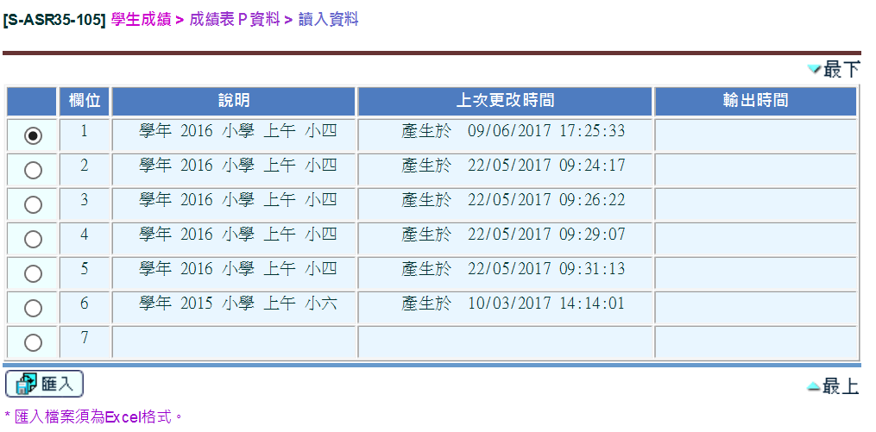
成績表Ｐ／成績表Ｐ - 科目備註 (R-ASR049)
(R) 成績表/分析報表
輸出及讀入資料的程序與現時的做法相同，但新增了4個Excel檔案

Slide 25
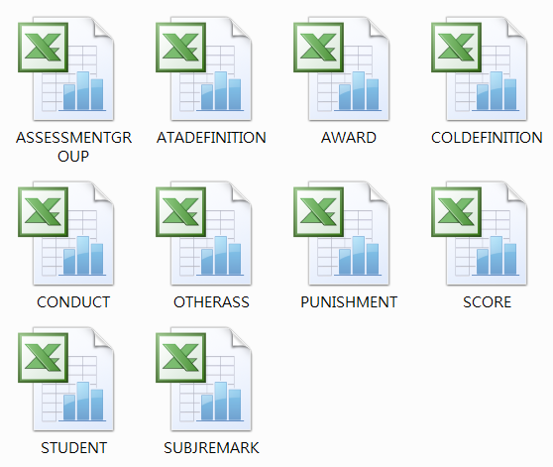
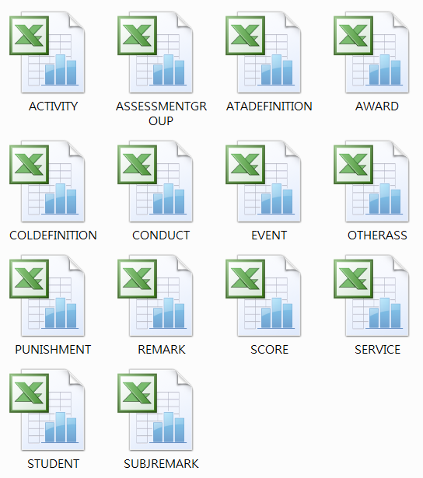
成績表Ｐ匯出的資料檔
(R) 成績表/分析報表
系統升級前
系統升級後

Slide 26
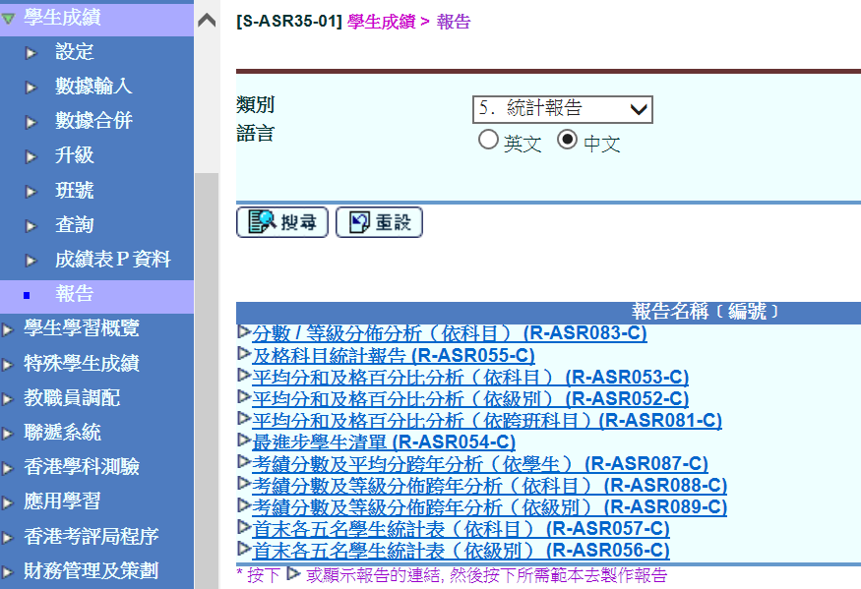
學生成績表新增分析報告
(R) 成績表/分析報表
考績分數及平均分跨年分析(依學生)
考績分數及等級分佈跨年分析(依科目)
考績分數及等級分佈跨年分析(依級別)
P.26
Notes:
* 3.0.0.07072017版本起可以使用考績分數及平均分跨年分析(依學生)報告
# 3.0.0.27092017版本起可以使用考績分數及等級分佈跨年分析(依科目)&(依級別)

Slide 27
如何使用新增的成績表功能
(R) 成績表/分析報表
用戶可以考慮根據學校的情況，選擇以下的方法更新學生成績表
  方法一：使用系統提供的範本，然後按需要進行修改
  方法二：根據學校沿用的成績表，以專用子報表範本取代舊子報表

Slide 28
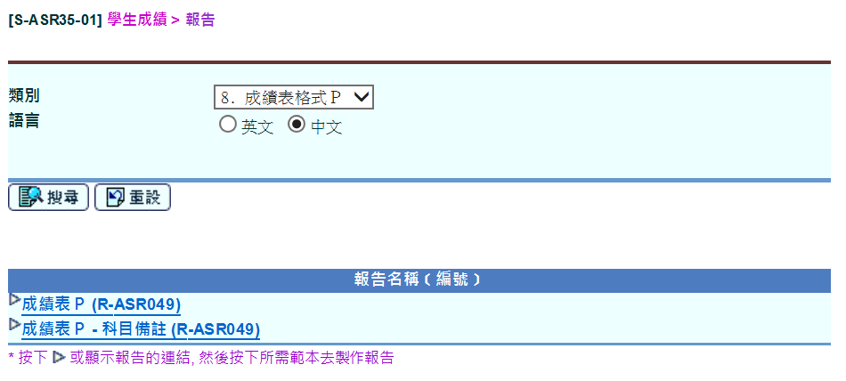
修改學生成績表範本
(R) 成績表/分析報表
利用「Crystal Reports」軟件修改報告範本
P.28

Slide 29
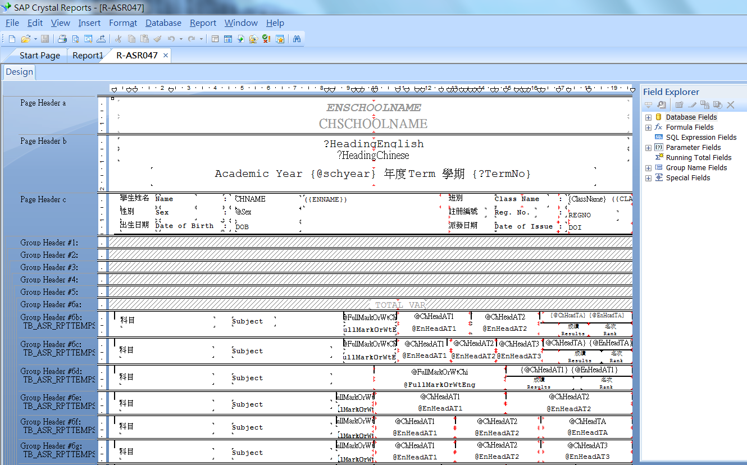
修改學生成績表範本
(R) 成績表/分析報表
利用軟件「Crystal Reports」
P.29

Slide 30
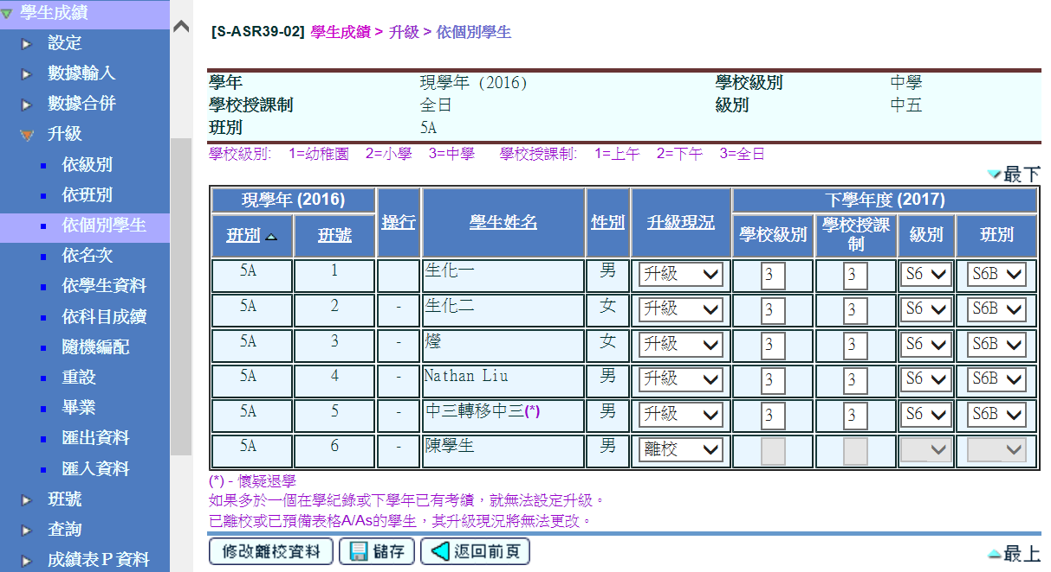
升級
其他功能
P. 30

Slide 31
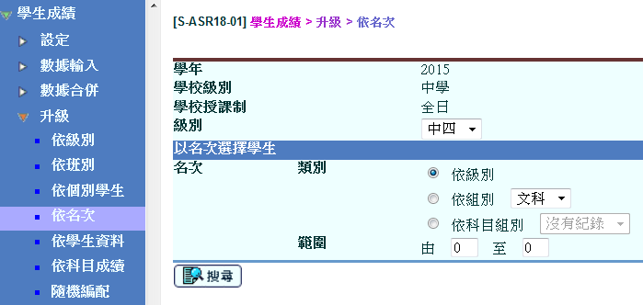
升級– 依名次
其他功能
根據學生於現學年的年終考試成績名次，搜尋及列出學生

Slide 32
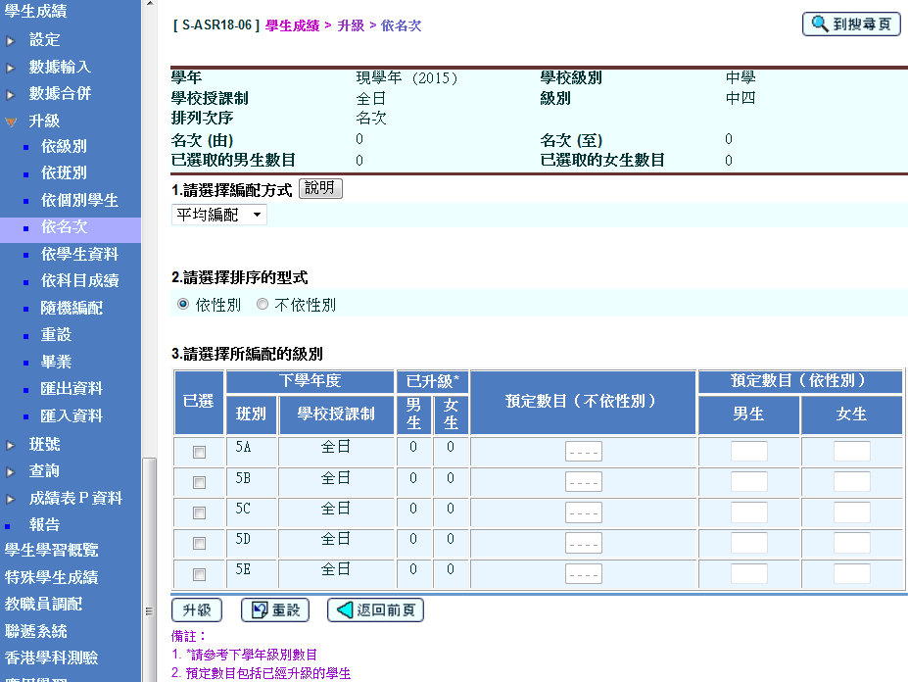
升級 – 依名次
其他功能
(E) 其他

Slide 33
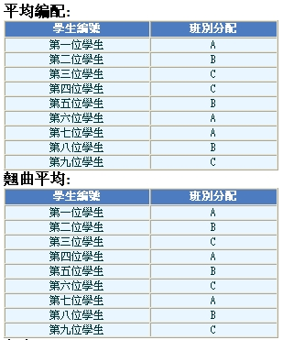
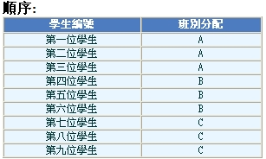
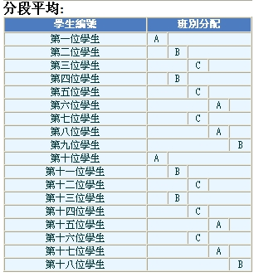
升級 – 依名次
其他功能
(E) 其他
四種編配方式

Slide 34
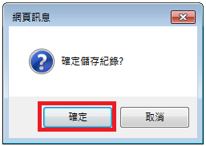
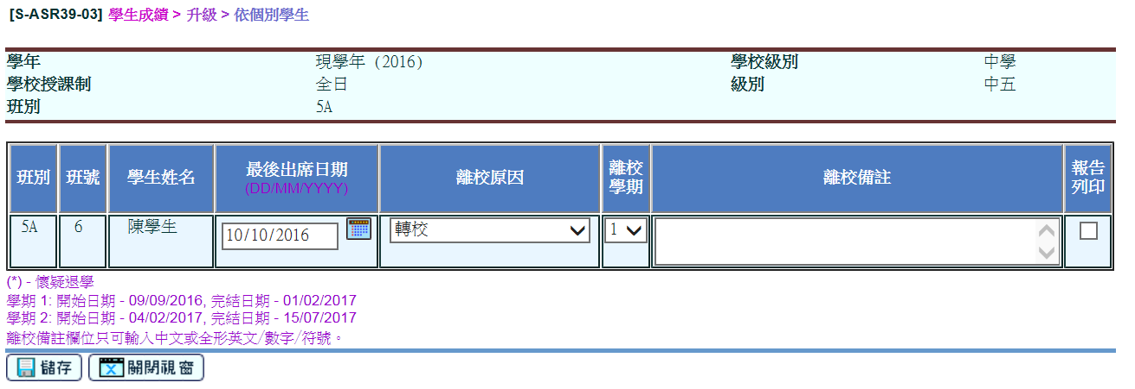
常見問題︰列印離校學生成績表

Slide 35
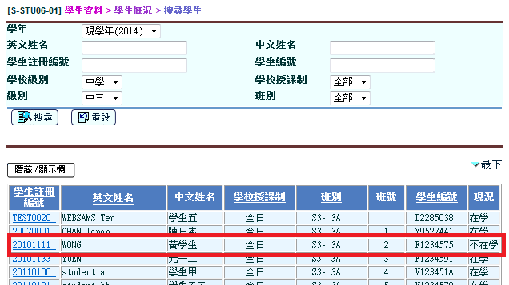
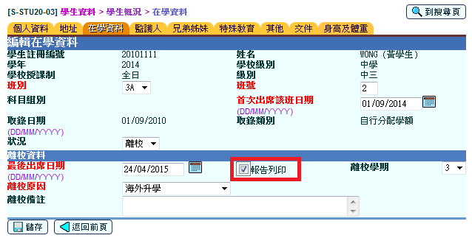
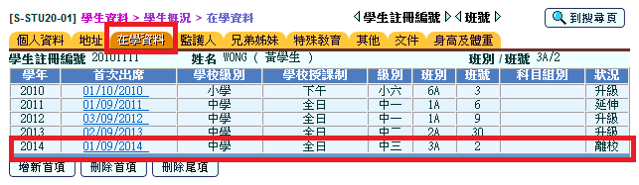
常見問題︰列印離校學生成績表
(學生資料模組)

Slide 36
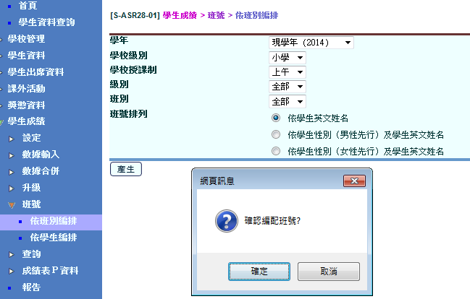


學生成績>班號
其他功能
(E) 其他
P. 36

Slide 37
學生成績模組 – 總結
善用複製功能編修考績設定
完成考績設定後應確定考績綱要設定; 如需修改，可重設考績綱要
完成分數輸入或修改考績設定後，必須進行數據整合
可利用匯出/匯入功能提取學生成績資料，以便處理學校個別需要

Slide 38
-完-

